Slide 1
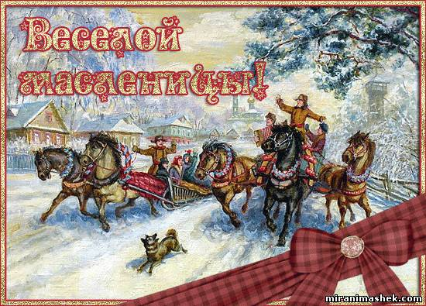
План проведения масленичной недели среди учащихся ______классов школы-гимназии №1
№ | Дата | Мероприятия
1 |  | «Здравствуй, Масленица!» Просмотр документального фильма о праздновании Масленицы на Руси.
2 |  | «Ой, блины мои , блины…» Конкурс рисунков и поделок.
3 |  | «… Как, мы Масленицу встречаем, Широкую привечаем…» Конкурс чтецов масленичных закличек.
4 |  | «Масленичные забавы» Игра-поиск спрятанного задания.
5 |  | «Мы за чаем и блином речь о Масленице ведем…» Подведение итогов масленичной недели. Чаепитие.

